Slide 1
Aceleración y fuerza
Leyes de Newton

Slide 2
Aceleración y fuerza
La aceleración es una magnitud vectorial,
que nos indica la variación de velocidad por
unidad de tiempo transcurrido. En el
contexto de la mecánica vectorial
newtoniana.
La aceleración se define como el cambio de
velocidad por unidad de tiempo.
Su fórmula es:

Slide 3
aceleración = cambio de velocidad
tiempo transcurrido
Las unidad en el Sistema Internacional es m/s².
Como se había mencionado anteriormente que la aceleración es una magnitud vectorial que sirve para expresar la manera en la que un cuerpo altera la velocidad que lleva en una determinada trayectoria de manera ascendente.

Slide 4
Isaac Newton, se le consideró el padre de la física y la mecánica en su obra nos indica que la aceleración está dispuesta por la fuerza con que el objeto lleva consigo en el recorrido que describe, la aceleración se aprecia cuando la partícula experimenta aumento de la velocidad en la misma dirección en la que va, si altera su curso, la aceleración no será uniforme y el caso en el que cambie la orientación este objeto desacelerara.

Slide 5
La aceleración se relaciona con el tiempo,
para desarrollarla existen varios tipos y a su
vez son variables las cuales, son aplicadas en
distintos campos de estudio como: la
aceleración tangencial, la aceleración
centrípeta o normal, la aceleración media y
la aceleración de gravedad, cada una con
diferente funcionalidad

Slide 6
La aceleración tangencial: indica la
velocidad que está tomando el cuerpo en
movimiento con respecto al tiempo.
La aceleración centrípeta o normal: es
un fenómeno en que el objeto describe un
círculo, se puede hacer la relación con el
radio de una circunferencia ya que la
velocidad, es creciente no es rectilínea.

Slide 7
La aceleración media: es una relación en
promedio de los aumentos de velocidad de
un cuerpo en el tiempo, a diferencia de la
aceleración tangencial, la aceleración media
comprende un estudio de aceleraciones,
tanto positivas como negativas, esto es útil
al momento de determinar trayectorias y
tiempo en el que se estima llegar al destino.

Slide 8
La aceleración de gravedad: es la
velocidad con la que son atraídos los
cuerpos a la superficie terrestre. Siempre se
expresa en 8.9 m/s².
Las leyes de Newton:
Inercia primera ley la inercia se puede
definir como la capacidad que poseen los
cuerpos de modificar por sí mismos del
estado de reposo o movimiento en el cual
se encuentren.

Slide 9
Subordinación entre fuerza y aceleración
segunda ley explica lo que sucederá cuando
se hallan fuerzas exteriores.
Al aplicarse está fuerza constante en un
cuerpo la aceleración creada es
directamente proporcional a la fuerza e
inversamente proporcional a la masa.
a= F
m
donde: F = fuerza
m = masa
a = aceleración

Slide 10
Al aumentar la masa, disminuye la
aceleración, y al disminuir la masa se
obtendrá mayor aceleración.
La unidad de fuerza en el SI es el newton se
expresa N, esto en honor al físico Isaac
Newton, padre de la física y la mecánica.

Slide 11
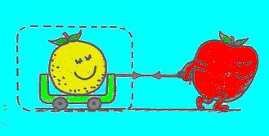
Acción y reacción tercera ley, explica que si
un cuerpo actúa sobre otro con una
fuerza(acción), éste reacciona contra aquel,
con otra fuerza de igual valor y dirección;
pero en sentido contrario(reacción).
Dicho de otra manera “toda acción
corresponde a una reacción igual y en
sentido contrario”.

Slide 12
Resumiendo

Slide 13
Isaac Newton, conocido por: la ley de la
dinámica, el teorema binomial, las leyes de
la cinemática, teoría corpuscular de la luz,
desarrollo del cálculo diferencial e integral y
la ley de la gravedad universal.

Slide 14
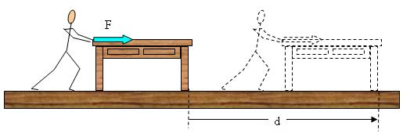
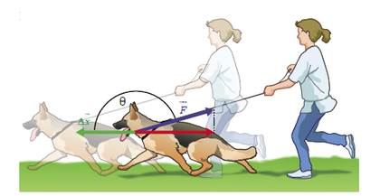
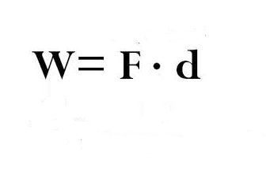
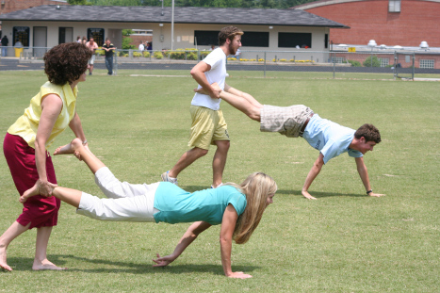

Slide 15
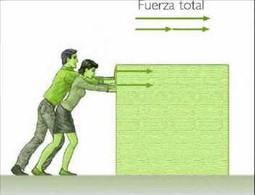
Trabajo
Es una magnitud física escalar que reacciona una fuerza con el desplazamiento que origina. Y se representa con la letra W, y se expresa en unidades de energía con (J).
En el Sistema Internacional de Unidades (SI), se mide en joule (J), en honor a James Prescott Joule.

Slide 16
Algunos usan unidades llamada ergios cuya
equivalencia es:
1 J = 10 000 000 ergios.
además, 1 J = 1 N . 1 m
El trabajo (W) realizado por una fuerza que
debe ser paralela al desplazamiento, se
determina multiplicando la magnitud de la
fuerza por el valor del desplazamiento es
decir

Slide 17
Energía
Se define como energía aquella capacidad
que posee un cuerpo (una masa) para
realizar trabajo luego de ser sometido a
una fuerza; es decir, el trabajo no se puede
realizar sin energía.
Esta capacidad (la energía) puede estar dada
por la posición de un cuerpo o por la
velocidad del mismo.

Slide 18
La energía es la capacidad tiene un objeto
de transformar el mundo que lo rodea.
Su unidad en el (SI), es el Julio o joules (J).
Los cuerpos por el hecho de moverse
poseen la capacidad de transformar su
entorno, pensemos que al movernos somos
capaces de transportar objetos, de chocar,
de romper entre otros.

Slide 19
Existen diferente tipos de energía
Entre los tipos de energía, se puede
mencionar la energía cinética, potencial y
mecánica entre otras.
Energía cinética
La energía cinética es aquella energía
asociada con el movimiento de un cuerpo.
La energía cinética de un cuerpo depende
de su masa y de su velocidad según la

Slide 20
relación : E_{c} = ½ m . V²
^{Donde:}
E_{c =} energía cinética (J)
m = masa (Kg)
v = velocidad (m/s)
Energía potencial
Está energía se encuentra relacionada con
la posición respecto de la superficie
terrestre y de la configuración de un
objeto.

Slide 21
En la energía potencial gravitatoria se
presenta a la capacidad que poseen los
objetos al caer. Obtienen su origen en la
existencia del campo gravitatorio terrestre
Su magnitud es directamente proporcional
a la altura en la que se encuentra el objeto,
respecto de un origen que colocamos a
nivel de la superficie terrestre y a la masa
del objeto.

Slide 22
Se define energía potencial como:
La energía relacionada con la posición, donde
E_{P} = m. g. h
Donde:
E_{P} = energía potencial (J)
m = masa (Kg)
g = gravedad
h = altura sobre la superficie de la Tierra (m)

Slide 23
Energía mecánica
Para descubrir, está energía los físicos
llegaron a la conclusión que el resultado de
la energía cinética más la energía potencial,
se establecería la energía mecánica.

Slide 24
Quedando representada por la fórmula
siguiente:
E_{m} = E_{C} + E_{P}
_{Donde:}
E_{m} = energía mecánica (J)
E_{C =} energía cinética (J)
E_{P =} energía potencial (J)

